Slide 1
Projet Méthodologie :
COMET_BUSTERS
Par :
Albin PARMENTIER
et
Mathieu LEVY

Slide 2
Statistiques générales
2194 lignes de code
55 Commits
5984146415 erreurs corrigées
3 Fichiers :
-com_bust.c : 37 fonctions
-physique.c : 34 fonctions
-physique.h

Slide 3
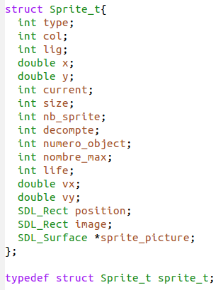
Le jeu :
Variable de position
Variable de direction
et vitesse
Variable de
Caractéristique
Variables SDL

Slide 4
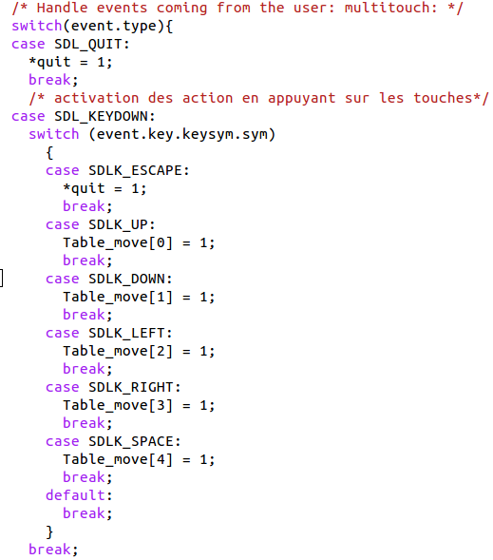
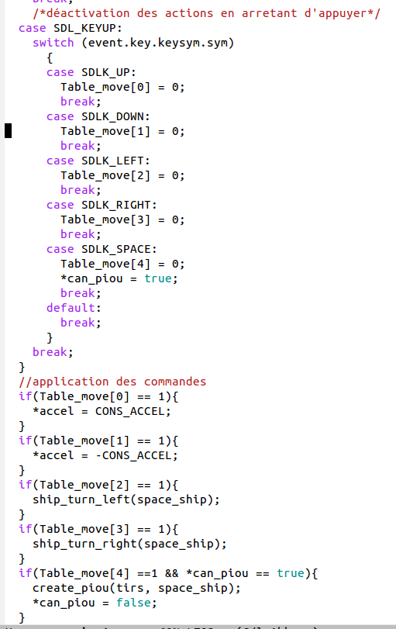
Le Multitouche :
Dès que la touche est relâchée
Il arrête l’action
Dès que la touche est enfoncée
Il démarre l’action
Appel des fonctions de déplacement
et tir.

Slide 5
Gestion du travail en binôme :
Difficultés rencontrées :
- Ne pas pouvoir commit sur svn chez soi.
- Difficultés de pouvoir coder chez soi
- Nécessité de prendre des rendez-vous
- Répartition du travail
Point positif :
-Travail efficace et rapide

Slide 6
Bilan :
Nous avons aimé :
- Avoir un jeu fonctionnel à la fin
- Chercher et résoudre les problèmes
Nous n’avons pas aimé :
- Devoir utiliser SVN.
- La salle 310.
- Tout les logiciels/biblio non disponible…
(valgrind, SDL_mixer etc)

Slide 7
ANNEXE :
Github : https://github.com/tameII/ProjectCometBusters
Sites utiles :
-OpenClassroom
-SdlDoc
-Doc francophone ubuntu
-Google image
-Et d’autre sites.

